Slide 1
※ 평가과제 최종 제출방법
HTML-1, HTML-2 평가 과제에 대해 각 팀원 기여도를 적는다.
기여도 기준을 상의하여 작성한다.
문법검사(Validation) 결과를 캡처한다.
HTML-2 접근성을 고려한 보완 내용을 캡처한다.
AI 개선 내용을 확인하여 팀원 소개 페이지의 완성도를 높인다.
HTML 개선한 내용을 라인별로 주석으로 표시한다.

Slide 2
【PBL기반 AI 페어 프로그래밍】
AI 이미지와 HTML을 활용한 팀원 소개 페이지 만들기
AI 와 함께 HTML 구조 개선하기
위대한 ON & OFF
역할 | 이름(닉네임) | 기여도
리더 | 조영서 | 35%
기술 | 장다온 | 45%
리뷰/리팩토링 | 휴먼 | 20%
기여도 기준
리더는 전체적인 개선 방향과 코드 에러 검사와 타임라인 디자인을 담당하였음 기술은 전체적인 HTML의 뼈대와 AI를 통해 개선 및 디자인을 담당하였음 AI는 정확하게 코드의 허점을 보고 개선 사항을 알려주었으며, 타임라인 디자인에도 도움을 주었다

Slide 3
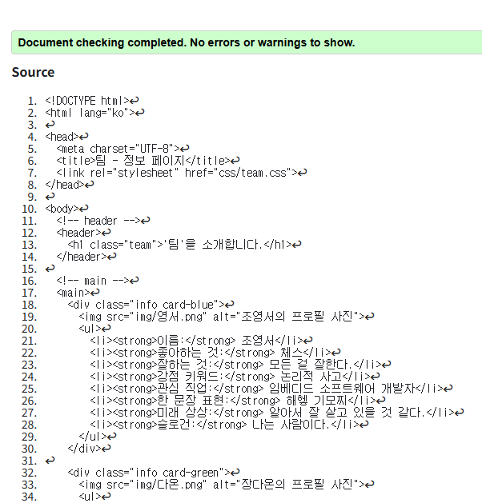

Slide 4
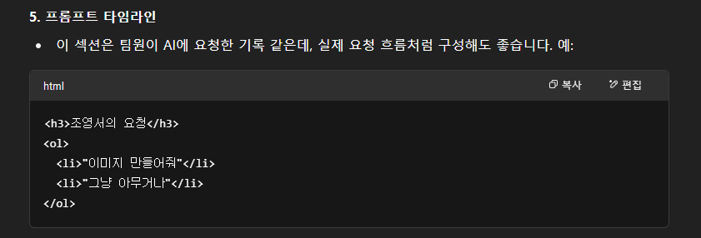

Slide 5
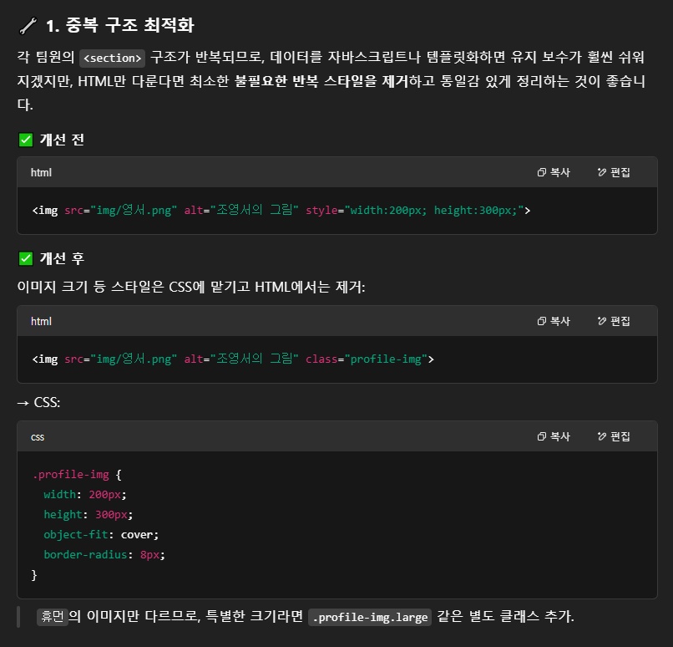
CSS 해당없음

Slide 6
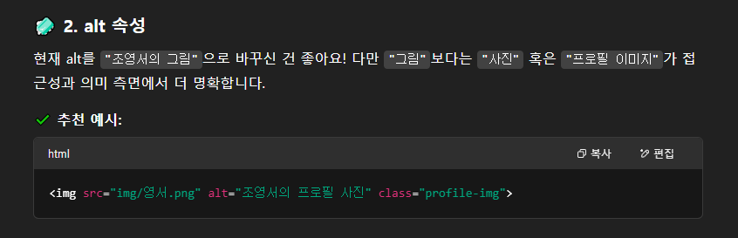

Slide 7
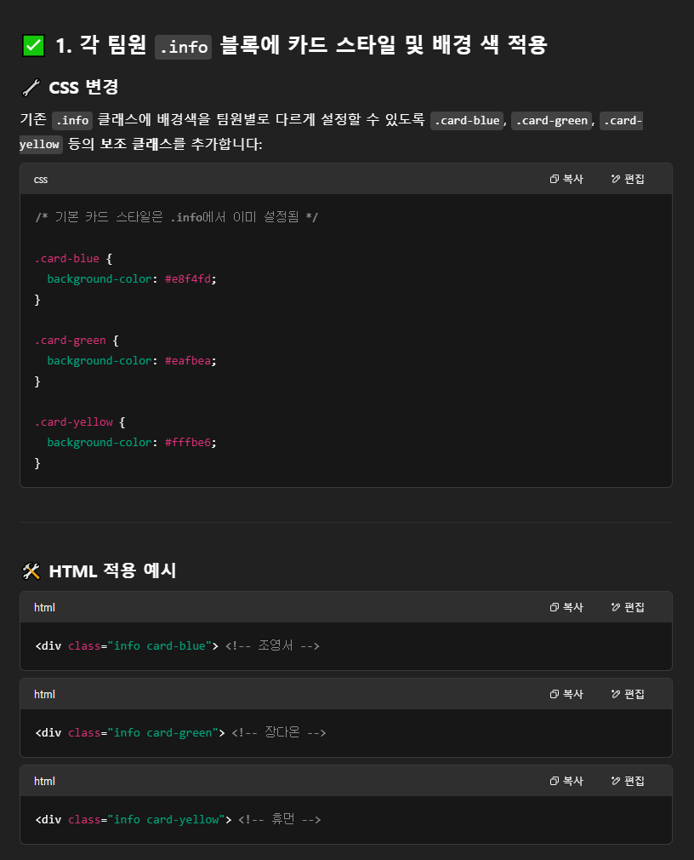
CSS 해당없음

Slide 8
